Slide 1
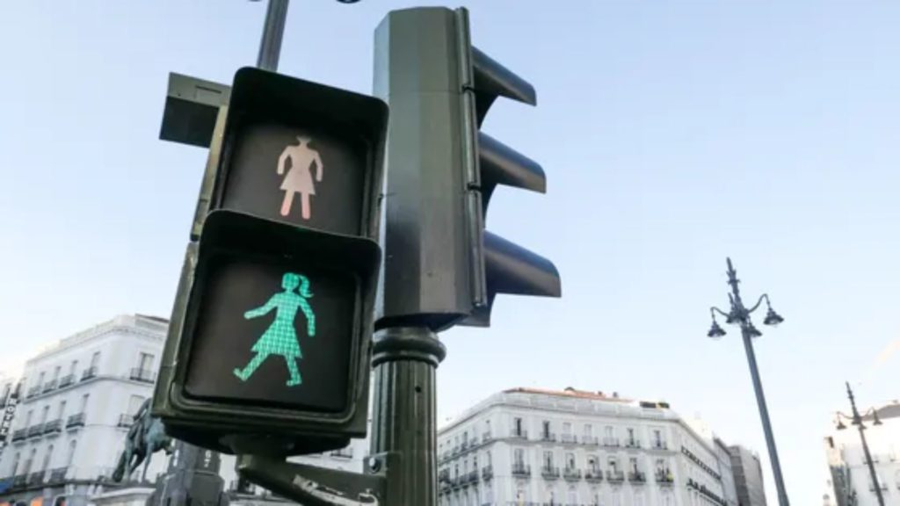
Faire de la géographie autrement : genre et géographie, un champ de la recherche riche à réinvestir auprès des élèves par Gabrielle Brochard.

Slide 2
Introduction et genèse du projet :
« De manière générale, les femmes sont contraintes à un espace de proximité, leur « espace légitime » étant celui couvert par le regard social » déclare Virginie Chasles en 2009 dans son article Inégalités de genre et restrictions spatiales.
Comment se manifestent matériellement les inégalités de genre ? Comment l’espace lui-même produit et reproduit ces inégalités ?
L’Inde est un pays qui illustre parfaitement les inégalités de genre et leur inscription spatiale :
- les femmes sont exclues de l’espace public et contraintes de rester dans l’espace privé.
- s’y ajoute la problématique des castes qui semble un peu compliquée pour être abordée avec des 6e mais peut donner des pistes de réflexion afin d’orienter l’ analyse sous le prisme de l’intersectionnalité.

Slide 3
Le niveau 6e : permets d’adopter un angle géographique novateur (la plupart des travaux sur les inégalités filles/garçons apparaissent dans le chapitre de 5 e sur la répartition de la richesse et de la pauvreté dans le monde).
Aucun manuel ne s’est penché spécifiquement sur la question des femmes et de leur rapport avec l’espace dans le cadre de la thématique conductrice du programme de 6e à savoir « l’Habiter »→ cela relève en quelque sorte du défi.
L’idée :
faire comprendre que les inégalités hommes/femmes sont visibles en Inde à l’échelle nationale.
observer les points communs et différences sur les usages de l’espace entre milieu rural et urbain.
- mener une réflexion sur les moyens qui peuvent être mis en place pour intégrer plus de mixité sociale dans l’espace et de fait rétablir davantage de justice sociale entre homme et femme en Inde (le rôle des associations étant très important dans ce pays).

Slide 4
Pour réaliser cette transposition didactique plusieurs difficultés se sont présentées :
- Si les femmes sont de plus en plus présentes dans les programmes et manuels de géographie, elles restent encore sous représentées.
- Si les élèves peuvent être réceptifs aux conditions de vie des femmes dans un pays moins développé que le leur ils ont encore du mal à établir un lien avec ce qui se passe dans leur pays (or les inégalités spatiales hommes/femmes sont également manifeste en France et même au sein de la cour de récréation).
- Le sujet est complexe à aborder et mettre en œuvre avec des 6e.
- Il est très difficile de trouver des documents compréhensibles et adapté à ce niveau pour traiter le sujet concerné.
Cette mise en œuvre pédagogique est donc avant tout une proposition, sui nous l’espérons permettra de commencer à pratiquer la géographie autrement…

Slide 5
Proposition de mise en œuvre pédagogique sur les usages genrés des espaces à travers la situation des femmes en Inde.
Niveau : 6e.
Placement du thème dans l’année : avril-mai.
Chapitres concernés : Habiter un espace de faible densité à vocation agricole et Habiter les villes.
Nombre de séance : 1,5 à réaliser après avoir traité les deux chapitres évoqués afin de réinvestir les connaissances acquises.
Objectifs de la séance : faire comprendre aux élèves que :
- les inégalités hommes/femmes sont présentes à toutes les échelles en Inde.
- les inégalités spatiales reflètent les rapports de domination entre hommes et femmes.
- que les espaces contribuent à renforcer ou atténuer les inégalités de genre.
- les moyens d’action pour améliorer la condition des femmes dépendent des espaces dans lesquels ils se déploient.
- il est possible de repenser les espaces pour promouvoir plus de mixité et améliorer la condition des femmes.

Slide 6
Objectifs pédagogiques :
Mobiliser la notion d’échelles.
Mobiliser les connaissances acquises dans les chapitres précédents de géographie.
Mobiliser et travailler des compétences dans le cadre des activités proposées.
Exercer son esprit critique.
Partir du vécu de l’habitant et travailler sur les acteurs.
Pratiquer une géographie prospective.
Sensibiliser les élèves à la notion du genre et aux usages genrés des espaces.
Initier une réflexion plus globale sur la condition des femmes en Inde.
Compétences mobilisées : coopérer, exercer son esprit critique, pratiquer différents langages, écrire
Deux compétences prioritaires : analyser des documents pour écrire et pour construire son savoir.

Slide 7
Déroulé de la séance :
Accroche : carte de l’Inde et photographie de paysage pour situer (3 min)
Explication des objectifs de la séance (2 min)
Travail à l’échelle nationale sur les inégalités hommes/femmes en Inde. Corpus documentaire + questions à faire en binôme. Rédaction d’un court bilan. (10 min)
Institutionnalisation des connaissances puis formulation de l’hypothèse de la séance (5 min)
Division de la classe en deux. Travail en binôme sur le dossier 2 et sur le dossier 3. Réponses aux questions (15 min)
Projection du tableau de synthèse et distribution des tableaux aux élèves. À l’aide de leurs réponses les élèves viennent à tour de rôle compléter le tableau bilan. (15 min)
Bilan global de la séance et rédaction bilan à réaliser à la maison à partir du tableau complété (5 min).

Slide 8

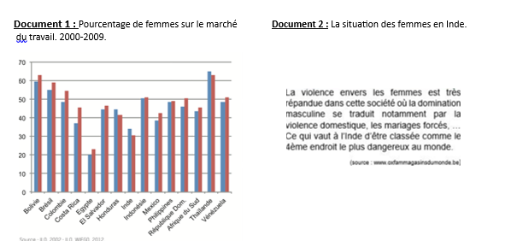

Slide 9
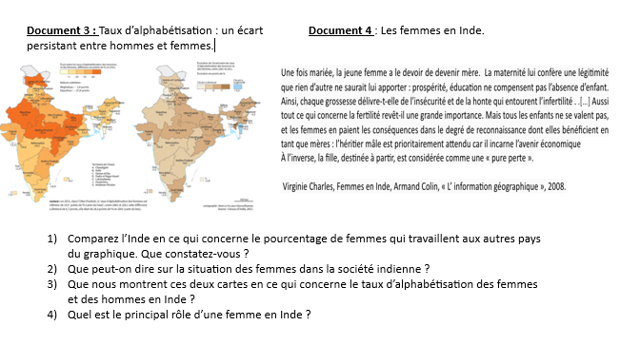
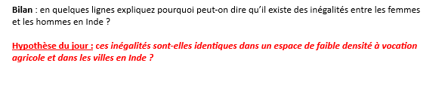

Slide 10

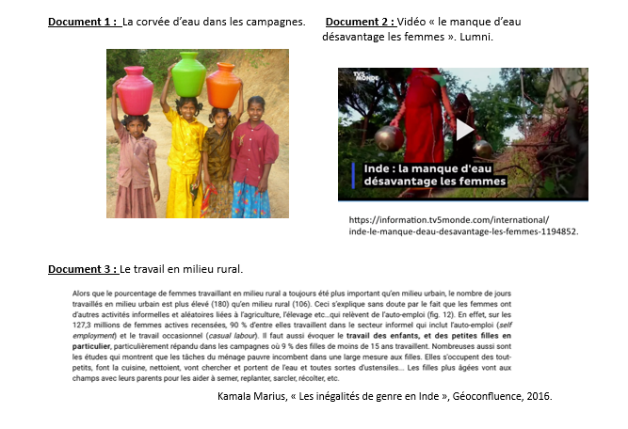

Slide 11
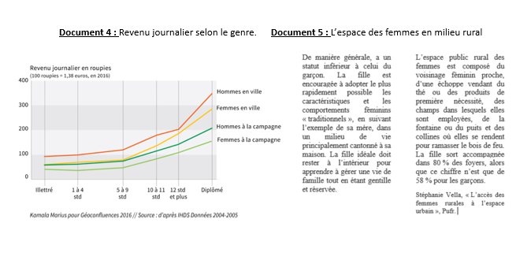

Slide 12


Slide 13
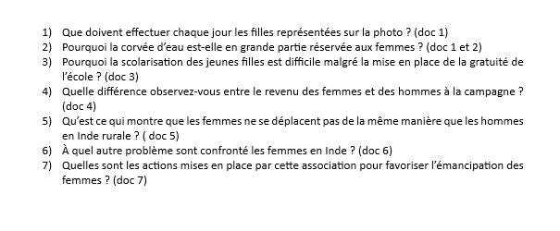

Slide 14

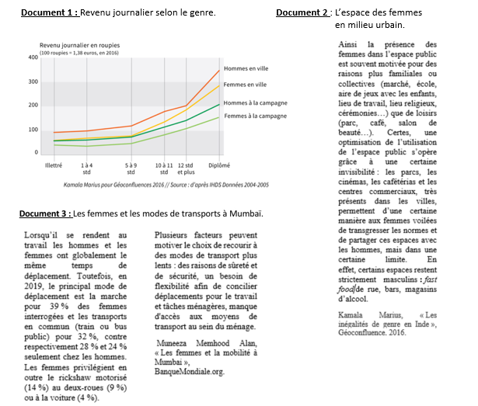

Slide 15
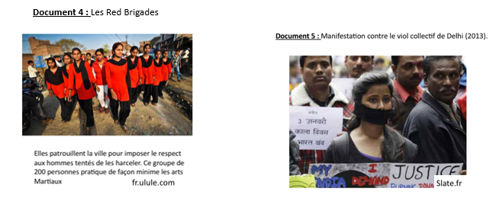

Slide 16
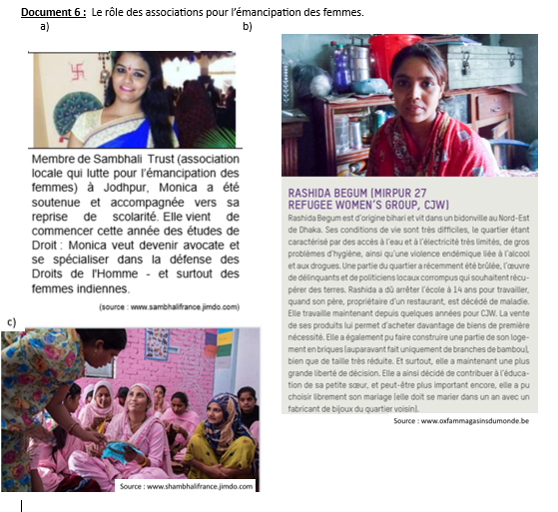

Slide 17
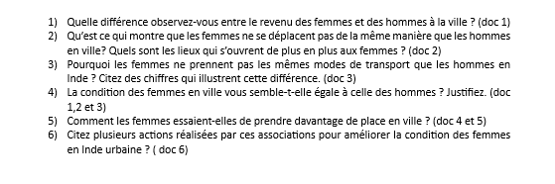

Slide 18
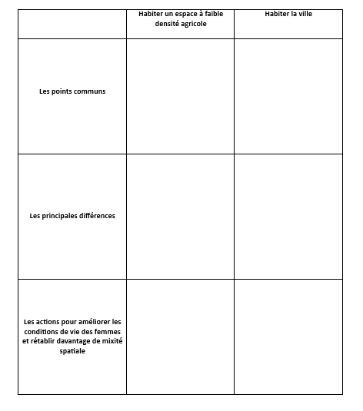

Slide 19
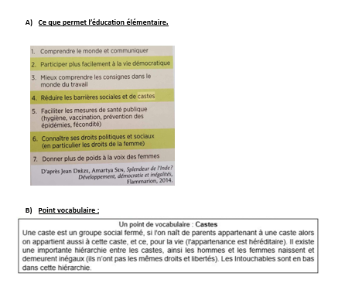

Slide 20
Prolongements possibles suite à la séance :
En 6e : travail sur les espaces genrés de la cour de récréation (voir proposition pédagogique suivante) en EMC ; travail sur imaginer la ville de demain pour y intégrer davantage de mixité spatiale.
En 5e : l’inégale accès à l’éducation entre les femmes et les hommes en Inde ; travail sur alimentation genrée et obésité dans les pays en développement
En 4e : migrer quand on est une femme (travaux de C Schmoll), se déplacer quand on est une femme : travail sur les mobilités genrées
En 3e : aménager le territoire et les aires urbains pour favoriser la mixité spatiale

Slide 21
Exemple de situation pédagogique sur le niveau 6e géographie : les usages genrés des espaces au Collège.
Nombre de séances : 3.
Objectif : Partir des marges pour utiliser les lunettes du/de la géographe afin de travailler sur les espaces au sein du collège et leurs usages par les élèves. Analyser dans quelle mesure cet espace est propice à la construction des identités adolescentes ; l’attention se focalise sur la construction des identités liées au genre
Cadre de travail : travail sur terrain, tâche cartographique, faire de la géographie prospective et active.
Compétences : coopérer, écrire, pratiquer l’oral et pratiquer différents langages.

Slide 22
Séance 1 :
Avant la pause méridienne repartir les élèves en 5 groupes de 5 élèves.
Distribuer aux élèves un plan de la cour de récréation.
Demander à chaque groupe de poster à un endroit de la cours pendant la récréation afin d’avoir plusieurs angles d’observation.
Demander aux élèves d’observer où sont situés les élèves dans la cours de récréation à partir des différents postes d’observation.
Noter sur le plan à l’aide de deux croix de couleurs différentes qui occupe les espaces selon le genre ( une couleur pour les filles, une couleur pour les garçons).

Slide 23
Séance 2 :
Afficher au tableau un plan vierge de la cour de récréation.
Demander à un rapporteur de chaque groupe de venir reporter sur le plan général les résultats de leur observation.
Une fois la répartition des filles et garçons spatialisée, entamer une réflexion sur la mixité ou non des espaces.
Demander aux groupes de réfléchir aux aménagements des espaces dans lesquels on note une non mixité afin de les repenser. :
Chaque groupe rédige une synthèse proposant un plan d’aménagement possible de ces espaces.

Slide 24
Séance 3 :
À partie des travaux des élèves élaborer une synthèse permettant d’intégrer davantage de mixité dans les espaces de la cour de récréation.
Proposer un croquis de synthèse mettant en évidence les usages genrés des espaces scolaires en menant une réflexion collective sur la construction de la légende ainsi que le choix des figurés.
Transmettre le plan initial, le croquis ainsi que la proposition d’aménagement de la cour au CVC afin de mettre en lumière l’analyse spatiale des élèves de 6e dans le but de repenser les espaces.

Slide 25
Intérêt pédagogique : l’école est un territoire organisé en espaces fonctionnels (apprentissage, récréation, administration, circulation) où se jouent appropriation, découverte d’autrui, socialisation et construction des identités. L’espace scolaire devient ainsi un terrain d’étude : observer et analyser les interactions socio-spatiales entre élèves ou entre élèves et adultes afin de saisir dans quelle mesure l’espace et ses configurations servent de ressources et offrent les conditions de la socialisation des jeunes.
En mettant les « lunettes du/de la géographe », on constate que l’établissement scolaire est un territoire, avec des frontières rigides (mur, porte), mais aussi en zones informelles (associées à des groupes d’influence) aux frontières cette fois-ci non bornées, mais entretenues (marquage, disputes, invectives), avec des lieux craints et appréciés nécessitant des stratégies spatiales, des recoins protecteurs, etc.
Interdisciplinarité : possibilité de cartographier numériquement les observations des élèves. Prolongement à faire avec le cours d’EMC qui traite des inégalités filles/garçons.

